Slide 1

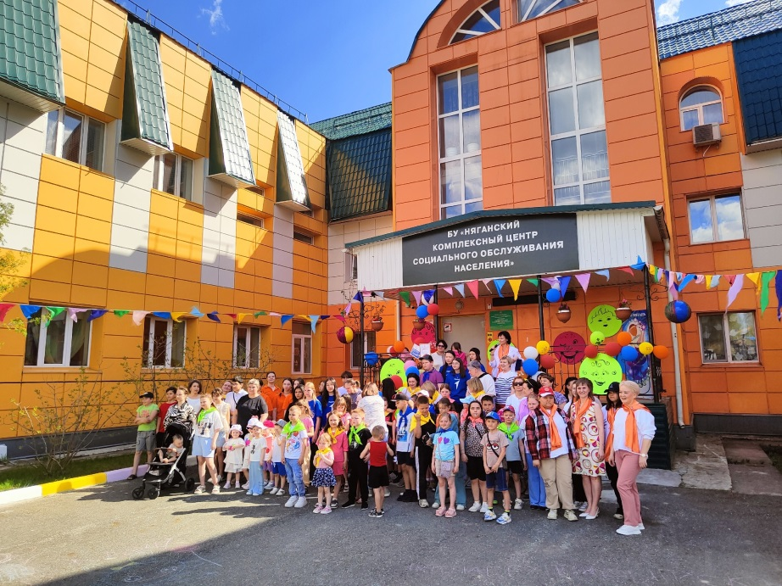
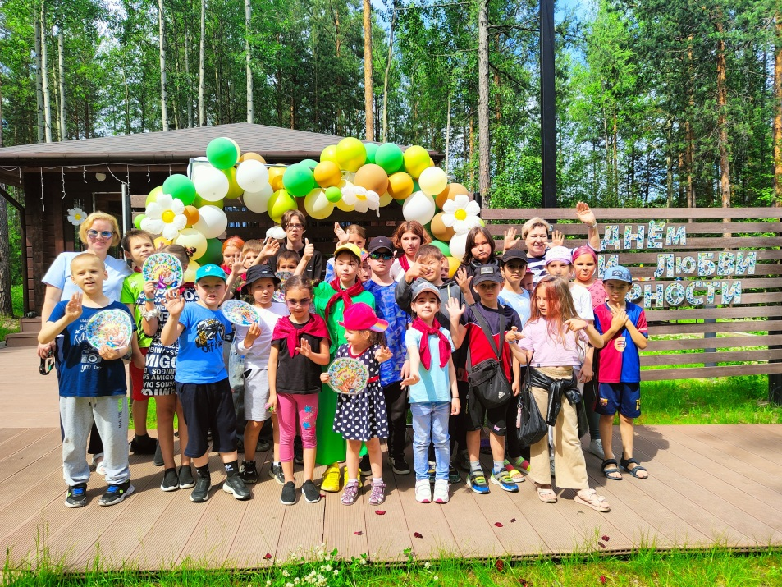
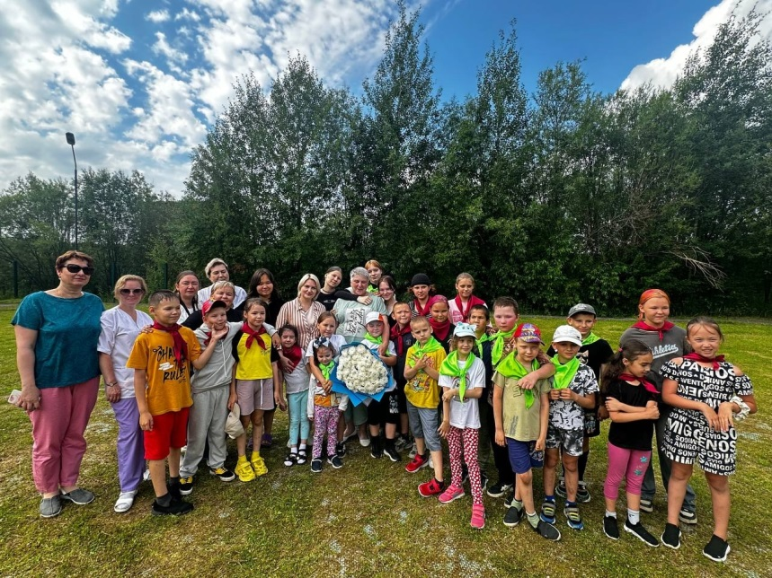
ТЕХНОЛОГИЯ «СЕТЬ СОЦИАЛЬНЫХ КОНТАКТОВ»
БУ «Няганский комплексный центр социального обслуживания населения»
Технология «Сеть социальных контактов» – деятельность направленная на восстановление качественного социального функционирования семьи как основного общественного института воспитания и развития личности ребенка- повышение доступности, качества, безопасности и эффективности оказываемых социальных услуг с учетом индивидуальных потребностей граждан, способствующих повышению качества их жизни
Ханты-Мансийский автономный округ – Югра, город Нягань

Slide 2

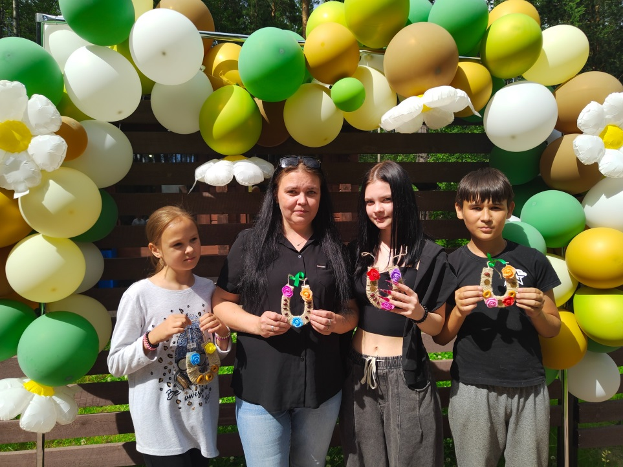
ЦЕЛИ
Целью работы с сетью социальных контактов является профилактика семейного неблагополучия и социальная реабилитация семей, находящихся в социально опасном положении.

Slide 3

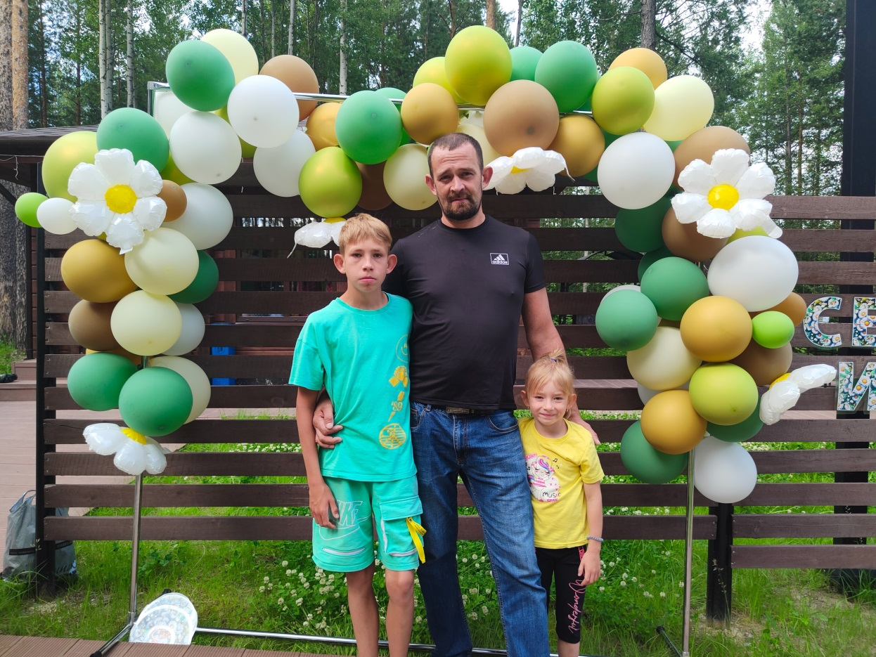
ЗАДАЧИ
мобилизация внутренних ресурсов семьи и активное вовлечение ее ближайшего социального окружения в обсуждение и принятие решений, касающихся будущих позитивных изменений в социальном функционировании семьи, качественной интеграции ее в общество, посредством организации сетевых встреч;
оказание помощи семьям с детьми, нуждающихся в получении социальных услуг;
создание единого реабилитационного и профилактического пространства посредством обеспечения взаимодействия ведомств и служб системы профилактики безнадзорности и правонарушений взаимодействия несовершеннолетних для выведения семьи из социально опасного положения.

Slide 4
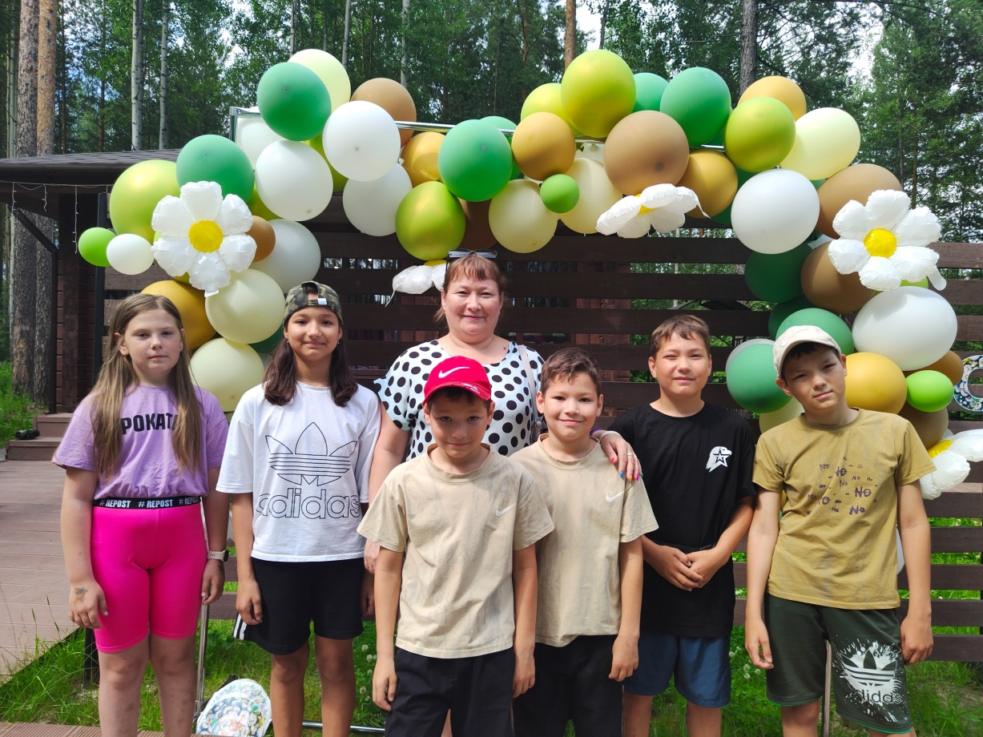
Результаты:
восстановление внутрисемейных и личностных отношений;
снижение количества семей, оказавшихся в социально опасном положении;
снижение численности безнадзорных детей, находящихся в социально опасном положении;
предотвращение изъятия ребенка из неблагополучных условий и помещение в государственное учреждение;
реабилитация семьи путем активизации путем внутреннего потенциала семьи и внешних ресурсов, связей и отношений и ее ближайшим социальным окружением;
профилактика семейного неблагополучия посредством укрепления внутрисемейных и межличностных отношений;
создание единого профилактического и реабилитационного пространства (многофакторность воздействия.

Slide 5
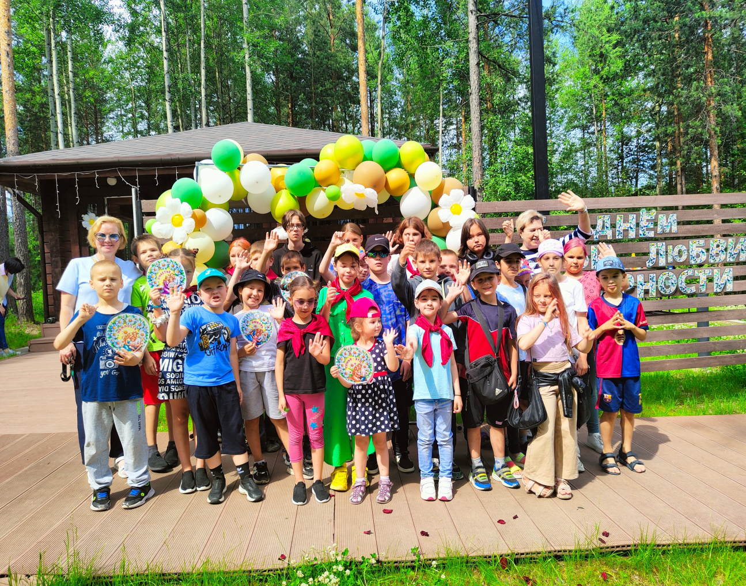
Инициаторами проведения встреч выступают сами родители, родственники, социальные службы. БУ «НГЦСОН» выступает площадкой и организатором, кроме того, на встрече присутствуют курирующие специалисты, психолог.
В результате проведения совместных сетевых встреч удается находить наиболее эффективные способы разрешения ситуаций между детьми, родителями, супругами, родственниками.

Slide 6
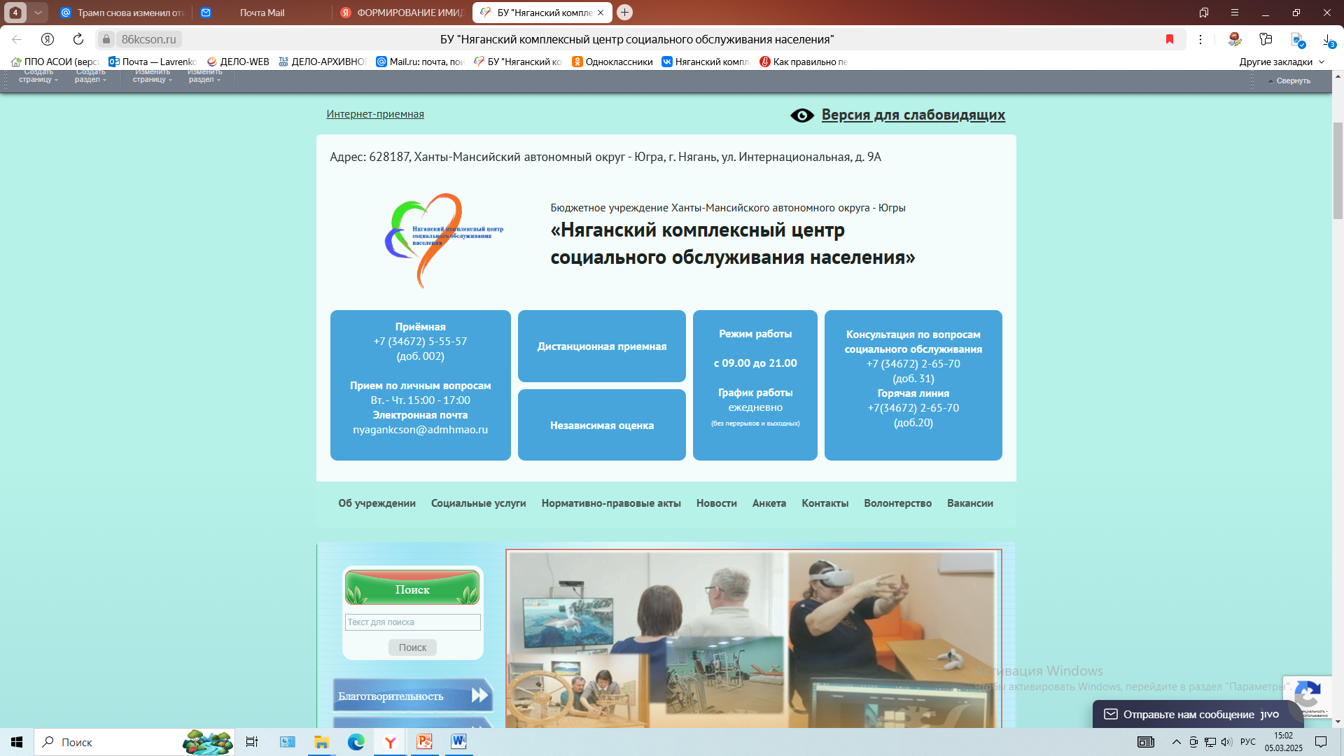

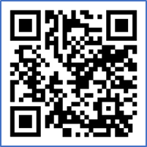


https://86kcson.ru/
БЛАГОДАРИМ ЗА ВНИМАНИЕ
https://ok.ru/bunyagansk
https://ok.ru/bunyagansk

